Slide 1
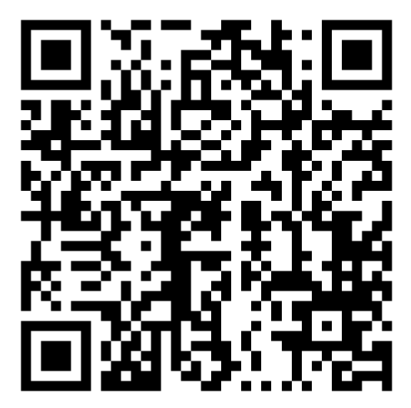
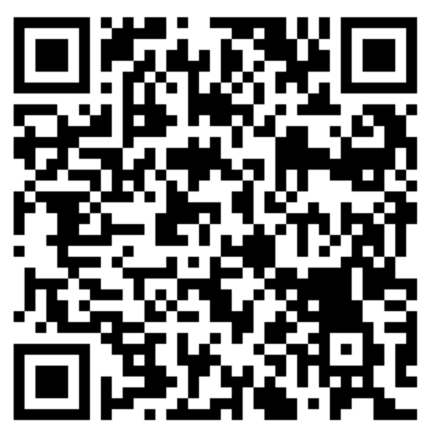
日本版ICF共通templateについて
2023年3月3日
01. ICF共通templateについて
参考資料
背景
多くの企業や団体ではこれまで、“患者さん目線の表現”や“規制に応じた”治験依頼者の同意説明文書（Informed Consent Form: ICF）の改善に取り組んできました。
一方で、以下の理由から治験依頼者のICF templateが改善されるだけでは、実際に患者さんが目にするICFの改善に至らず、また、施設医療機関・治験依頼者ともに施設ごとのICF作成に膨大な時間を費やしているといった、さまざまな課題が明らかになっています。
・治験依頼者間でのICF templateの相違 ・医療機関毎のICF templateの存在
R&D Head Clubの取り組み
これら日本におけるICFの問題点を検証するために、R&D Head Clubが中心となり2021年に実態調査を実施し、「CRCと臨床試験のあり方を考える会議」や「DIA日本年会」などでその結果を公開するとともに実現可能性を協議し、実現に向けた活動を推進してきました。
2022年には、治験責任医師、CRC、治験事務局担当者、IRB委員、患者さんそして日本医師会治験促進センター担当者らでtask teamを立ち上げ、それぞれの立場の意見を反映させながら、同年10月には念願のICF共通template初版を発行することができました。
同意説明文書に関する実態調査 （2021）
日本におけるICF標準化に向けて （2022）
参加メンバー
Advisor
日本大学医学部附属板橋病院 | 榎本 有希子
公益社団法人日本医師会 治験促進センター | 丸山 由起子
国立病院機構本部 総合研究センター | 近藤 直樹
東京大学医学部附属病院 臨床研究推進センター | 渡部 歌織
Reviewer
国立病院機構本部 総合研究センター | 竹下 智恵 黒部 麻代 新井 貴子
国立がん研究センター 東病院 | 木村 雪絵
国立がん研究センター 中央病院 | 山本 昇
一般社団法人 医療開発基盤研究所 | 照喜名 通 井上 恵子 岩屋 紀子
Working member
ファイザーR&D合同会社から4名
日本イーライリリー株式会社から2名
グラクソスミスクライン株式会社から2名
ALL Japanで取り組む ICF共通化の実現に向けて ご協力をお願いします
（敬称略、順不同）
Information https://rdhead-club.com お問い合わせ https://rdhead-club.com/contact
（表）

Slide 2
日本版ICF共通templateについて
2023年3月3日
02. ICF共通Templateの構成
全体構成
4つのセクション「治験の要約」「治験に関する一般的な説明」「この治験に関する説明」「追加及び詳細情報」及び同意書で 構成されています。
A. 治験の要約 ・当該治験の概要を記載します。
B. 治験に関する一般的な説明 ・治験の一般的な事項を記載します。 ・これまでは治験固有の説明と一般的な説明が全体で混在して いましたが、それぞれセクションを分けることで、施設版作 成時の効率化や治験参加者の理解度/経験に応じた使用が可能 になっています。 ・実施医療機関やIRBが現行記載で問題ないと判断された場合、 次回治験では施設版作成時のレビューやIRB審査時にあらた めて本セクションを確認する必要がありません。
C. この治験に関する説明 ・当該治験の内容を記載します。 ・実施医療機関やIRBがセクションBの現行記載で問題ないと 判断された場合、次回治験では実施医療機関やIRBは本セク ションのレビューに注力することが可能です。
D. 追加及び詳細情報 ・実施医療機関、治験依頼者、治験固有の情報を記載します。 ・セクションBを補足する必要がある場合は本セクションに 記載します。
03. 施設版ICF作成時の留意点
ICF共通templateの目的は、治験依頼者・施設ごとに存在するICFを共通化することです。
したがって、施設版ICF作成時には以下ご留意ください。 ・ICF共通templateを採用していない場合、まずは本テンプレートの使用をご検討ください。 ・ICF共通templateを使用する場合は、 ① 可能な限り「全体構成、セクションB、セクションC」の本文を変更しないようお願いします。 ② 実施医療機関や治験依頼者の固有文言を追加する必要がある場合は、まずはセクションDへの 追記をご検討ください。 。
Information https://rdhead-club.com お問い合わせ https://rdhead-club.com/contact
（裏）

